Slide 1
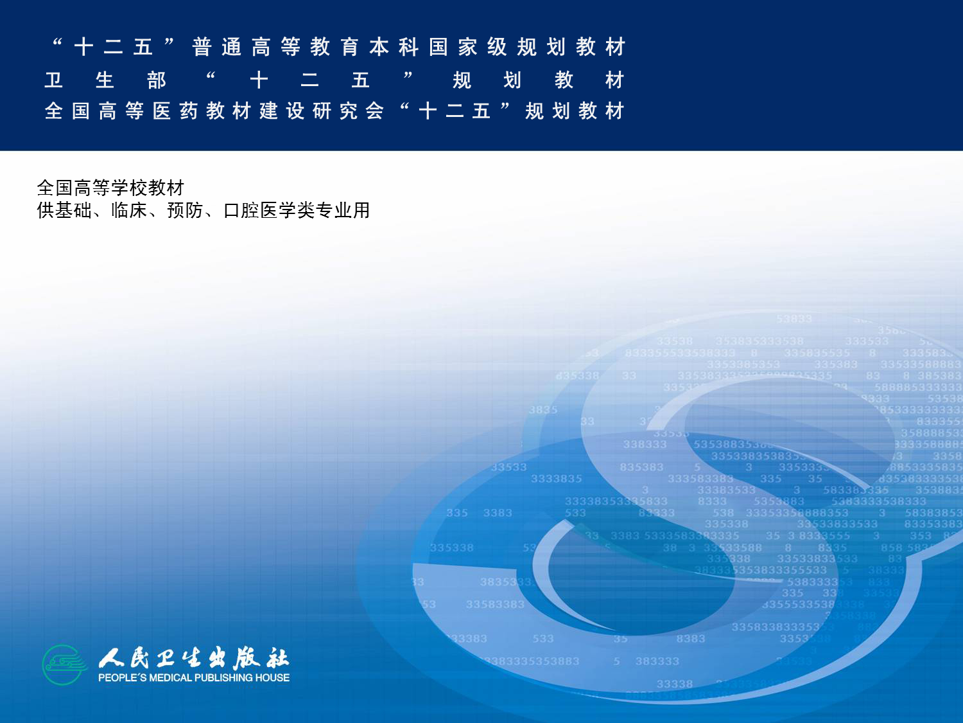
生物化学与分子生物学

Slide 2
氨 基 酸 代 谢
第 九 章
Metabolism of Amino Acids

Slide 3
第一节
蛋白质的生理功能和营养价值
Physiological Function and Nutrition Value of Protein

Slide 4
一、 体内蛋白质具有多方面的重要功能
（一）蛋白质维持细胞组织的生长、更新和修补
（二）蛋白质参与体内多种重要的生理活动
催化（酶）、免疫（抗原及抗体）、运动（肌肉）、物质转运（载体）、凝血（凝血系统）等。
（三）蛋白质可作为能源物质氧化供能
  每克蛋白质在体内氧化分解可释放17.19KJ (4.1 KCal)的能量，人体每日18%能量由蛋白质提供。

Slide 5
二、体内蛋白质的代谢状况可用氮平衡描述
氮平衡(nitrogen balance)
指每日氮的摄入量(食物中的蛋白质)与排出量(粪便和尿液)之间的关系。
氮总平衡：摄入氮 = 排出氮（正常成人）
氮正平衡：摄入氮 > 排出氮（儿童、孕妇、恢复
期病人）
氮负平衡：摄入氮 < 排出氮（饥饿、严重烧伤 、出血、消耗性疾病患者）

Slide 6
氮平衡的意义
可以反映体内蛋白质代谢的概况。
蛋白质的生理需要量
成人每日蛋白质最低生理需要量为30g-50g，我国营养学会推荐成人每日蛋白质需要量为80g。

Slide 7
三、营养必需氨基酸决定蛋白质的营养价值
营养必需氨基酸(essential amino acid)
指体内需要而又不能自身合成，必须由食物供给的氨基酸，共有8种：Val、Ile、Leu、Thr、Met、Lys、Phe、Trp。
其余12种氨基酸体内可以合成，称为营养非必需 氨基酸。

Slide 8
蛋白质的营养价值(nutrition value)
蛋白质的营养价值是指食物蛋白质在体内的利用率，取决于必需氨基酸的数量、种类、量质比。
蛋白质的互补作用
指营养价值较低的蛋白质混合食用，其必需氨基酸可以互相补充而提高营养价值。

Slide 9
第二节
蛋白质的消化、吸收和腐败
Digestion, Absorption and Putrefaction of Proteins

Slide 10
一、外源性蛋白质消化成氨基酸和寡肽后被吸收
（一）在胃和肠道蛋白质被消化成氨基酸和寡肽
蛋白质消化的生理意义
由大分子转变为小分子，便于吸收。
消除种属特异性和抗原性，防止过敏、毒性反应。

Slide 11
1.蛋白质在胃中被水解成多肽和氨基酸
胃酸
胃蛋白酶原
胃蛋白酶 + 多肽碎片
胃蛋白酶
自身激活作用
（autocatalysis）
(pepsinogen)
(pepsin)
胃蛋白酶的最适pH为1.5~2.5，对蛋白质肽键的作用特异性较差，主要水解由芳香族氨基酸、蛋氨酸和亮氨酸所形成的肽键，产物主要为多肽及少量氨基酸。
胃蛋白酶的凝乳作用：乳汁中的酪蛋白（casein）与Ca²⁺形成乳凝块，胃停留时间延长，利于消化。

Slide 12
2.蛋白质在小肠被水解成小肽和氨基酸
  ——小肠是蛋白质消化的主要部位。
胰酶及其作用
胰酶是消化蛋白质的主要酶，最适pH为7.0左右，包括内肽酶和外肽酶。
内肽酶(endopeptidase)
水解蛋白质肽链内部的一些肽键，如胰蛋白酶、糜蛋白酶、弹性蛋白酶。
外肽酶(exopeptidase)
自肽链的末段开始，每次水解一个氨基酸残基，如羧基肽酶(A、B) 、氨基肽酶。

Slide 13
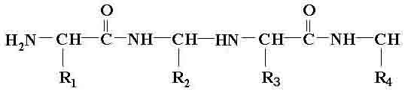
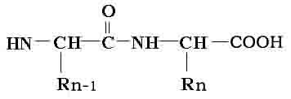
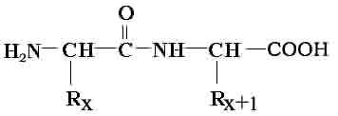
蛋白水解酶作用示意图
氨基肽酶
内肽酶
羧基肽酶
NH
NH
5
6
二肽酶
氨基酸 +
氨基酸

Slide 14
肠液中酶原的激活
胰蛋白酶原
肠激酶(enterokinase)
胰蛋白酶(trypsin)
糜蛋白酶原
糜蛋白酶(chymotrypsin)
弹性蛋白酶原
弹性蛋白酶(elastase)
羧基肽酶原(A或B)
羧基肽酶(A或B)
(carboxypeptidase)

Slide 15
酶原激活的意义
可保护胰组织免受蛋白酶的自身消化作用。
保证酶在其特定的部位和环境发挥催化作用。
酶原还可视为酶的贮存形式。
小肠粘膜细胞对蛋白质的消化作用
主要是寡肽酶(oligopeptidase)的作用，例如氨基肽酶(aminopeptidase)及二肽酶(dipeptidase)等,最终产物为氨基酸。

Slide 16
（二）氨基酸和寡肽通过主动转运机制被吸收
吸收部位：主要在小肠
吸收形式：氨基酸、寡肽、二肽
吸收机制：耗能的主动吸收过程

Slide 17
通过转运蛋白完成氨基酸和小肽的吸收
载体蛋白与氨基酸、Na⁺组成三联体，由ATP供能将氨基酸、Na⁺转入细胞内，Na⁺再由钠泵排出细胞。
中性氨基酸转运蛋白
酸性氨基酸转运蛋白
碱性氨基酸转运蛋白
亚氨基酸转运蛋白
β氨基酸转运蛋白
二肽转运蛋白
三肽转运蛋白
七种转运蛋白
(transporter)

Slide 18
通过γ-谷氨酰基循环完成氨基酸的吸收
γ-谷氨酰基循环(γ-glutamyl cycle)过程：
谷胱甘肽对氨基酸的转运
谷胱甘肽再合成

Slide 19
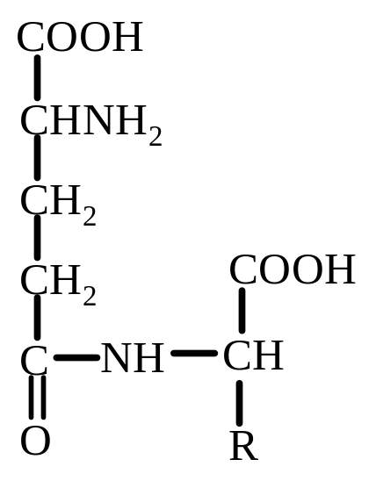
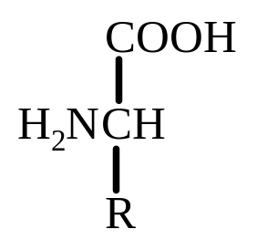
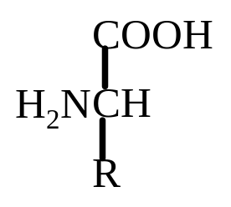

细胞外
细胞膜
细胞内
氨基酸
γ-谷氨酰
氨基酸
γ-谷氨
酰环化
转移酶
半胱氨酰甘氨酸
(Cys-Gly)
γ-谷
氨酰
基转
移酶
5-氧脯氨酸
氨基酸
肽酶
ATP
5-氧脯
氨酸酶
谷胱甘肽
GSH
甘氨酸
半胱氨酸
ADP+Pi
γ-谷氨酰
半胱氨酸
合成酶
谷氨酸
谷胱甘肽
合成酶
ATP
ADP+Pi
ATP
γ-谷氨酰半胱氨酸
ADP+Pi

Slide 20
二、未消化吸收蛋白质在大肠下段发生腐败作用
蛋白质的腐败作用(putrefaction)
未被消化的蛋白质及未被吸收的氨基酸，在大肠下部受大肠杆菌的分解，此分解作用称为腐败作用（putrefaction）。
腐败作用的产物大多有害，如胺、氨、苯酚、吲哚等；也可产生少量的脂肪酸及维生素等可被机体利用的物质。

Slide 21
（一）肠道细菌通过脱羧基作用产生胺类
蛋白质
蛋白酶
脱羧基作用
氨基酸
胺类(amines)
组氨酸
组胺
色氨酸
色胺
酪氨酸
酪胺
赖氨酸
尸胺

Slide 22
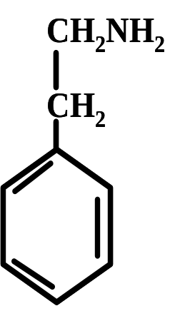
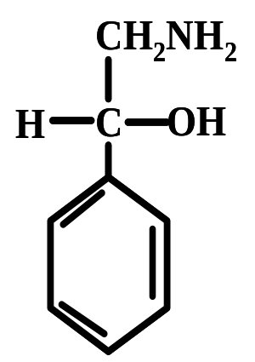
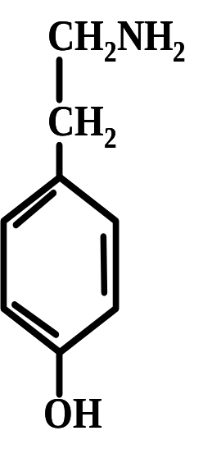
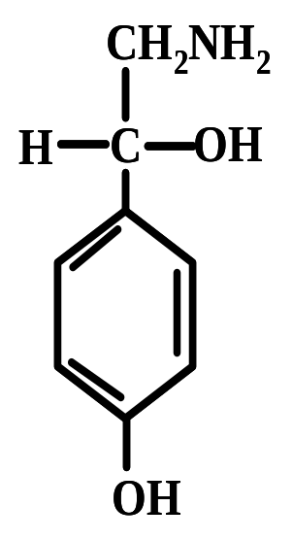
假神经递质(false neurotransmitter)
某些物质结构(如苯乙醇胺，β-羟酪胺）与神经递质（如儿茶酚胺）结构相似，可取代正常神经递质从而影响脑功能，称假神经递质。
苯乙醇胺
β-羟酪胺
苯乙胺
酪胺

Slide 23
（二）肠道细菌通过脱氨基作用产生氨
未被吸收的氨基酸
脱氨基作用
氨
(ammonia)
渗入肠道的尿素
尿素酶
降低肠道pH，NH₃转变为NH₄⁺以胺盐形式排出，可减少氨的吸收，这是酸性灌肠的依据。

Slide 24
（三）腐败作用产生其它有害物质
酪氨酸
苯酚
半胱氨酸
硫化氢
色氨酸
吲哚
正常情况下，上述有害物质大部分随粪便排出，只有小部分被吸收，经肝的代谢转变而解毒，故不会发生中毒现象。

Slide 25
第三节
氨基酸的一般代谢
General Metabolism of Amino Acids

Slide 26
一、体内蛋白质分解生成氨基酸
成人体内的蛋白质每天约有1%-2%被降解，主要是肌肉蛋白质。
蛋白质降解产生的氨基酸，大约70%-80%被重新利用合成新的蛋白质。

Slide 27
（一）蛋白质以不同的速率进行降解
蛋白质的半寿期(half-life)
蛋白质降低其原浓度一半所需要的时间，用t_{1/2}表示。
不同的蛋白质降解速率不同，降解速率随生理需要而变化。

Slide 28
（二）真核细胞内蛋白质的降解有两条重要途径
1、蛋白质在溶酶体通过ATP-非依赖途径被降解
不依赖ATP和泛素；
利用溶酶体中的组织蛋白酶(cathepsin)降解外源性蛋白、膜蛋白和长寿蛋白质。

Slide 29
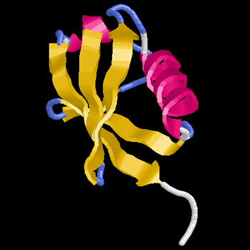
2、蛋白质在蛋白酶体通过ATP-依赖途径被降解
依赖ATP和泛素
降解异常蛋白和短寿蛋白质
泛素(ubiquitin)
76个氨基酸组成的多肽(8.5kD)
普遍存在于真核生物而得名
一级结构高度保守

Slide 30
泛素介导的蛋白质降解过程
泛素与选择性被降解蛋白质形成共价连接，并使其激活,即泛素化，包括三种酶参与的3步反应，并需消耗ATP。
蛋白酶体(proteasome)对泛素化蛋白质的降解。

Slide 31
泛素化过程
O
O
ATP
AMP+PPi
UB
C
O⁻
+
HS-E₁
UB
C
S E₁
O
HS-E₂
HS-E₁
O
UB
C
S E₁
UB
C
S E₂
O
Pr
HS-E₂
O
S E₂
UB
C
Pr
UB
C
NH
E₃
UB：泛素
E₁：泛素激活酶
E₂：泛素结合酶
E₃：泛素蛋白连接酶
Pr：被降解蛋白质

Slide 32
蛋白酶体存在于细胞核和胞浆内，主要降解异常蛋白质和短寿蛋白质。
20S的核心颗粒(CP)
2个α环：7个α亚基
2个β环：7个β亚基
26S蛋白质酶体
19S的调节颗粒(RP) : 18个亚基, 6个亚基具有ATP酶活性

Slide 33
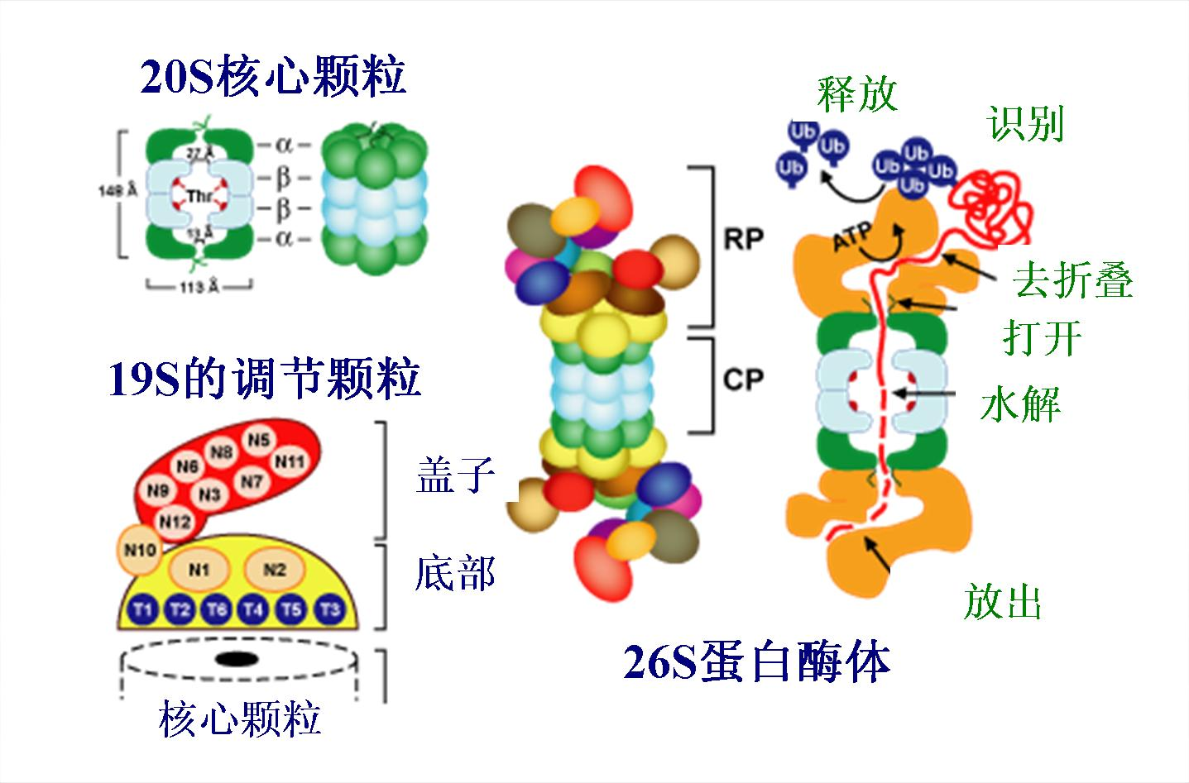

Slide 34
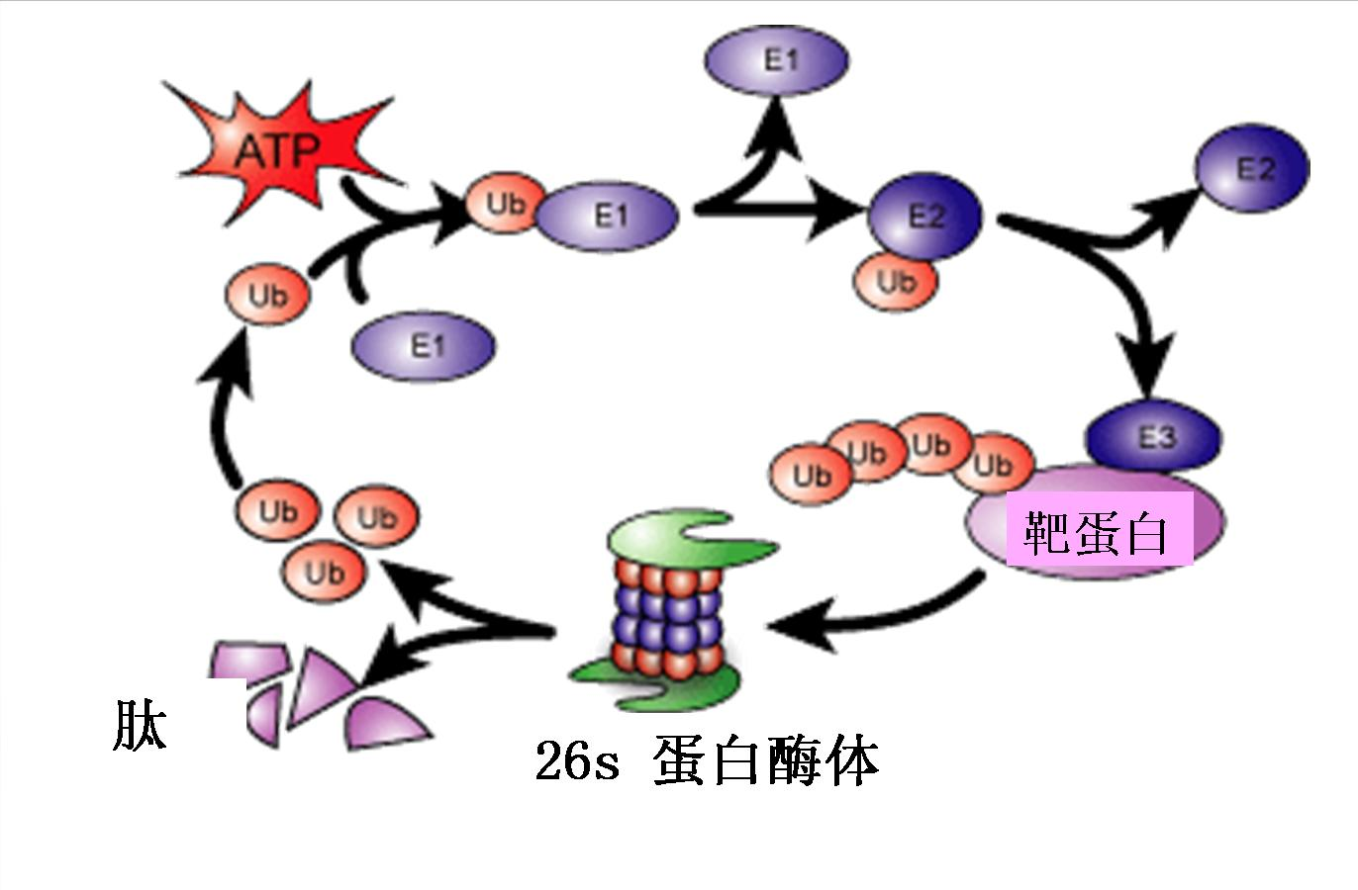
泛素介导的蛋白质降解过程：

Slide 35
二、外源性氨基酸与内源性氨基酸组成氨基酸代谢库
食物蛋白质经消化吸收的氨基酸（外源性氨基酸）与体内组织蛋白质降解产生的氨基酸及体内合成的非必需氨基酸（内源性氨基酸）混在一起，分布于体内各处参与代谢，称为氨基酸代谢库(metabolic pool) 。

Slide 36
氨基酸代谢概况：
血液氨基酸
非必需氨基酸
食物蛋白质
消化吸收
氨基酸代谢库
脱氨基作用
α-酮酸
糖或脂类
CO₂+H₂O
尿素
NH₃
谷氨酰胺
组织蛋白质
分解
其它含氮物质
脱羧基作用
组织氨基酸
胺类 + CO₂
合成
代谢转变
嘌呤、嘧啶、肌酸等含氮 化合物

Slide 37
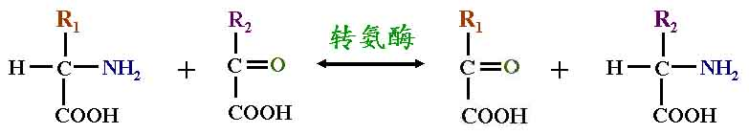
三、氨基酸分解先脱氨基
脱氨基作用
  指氨基酸脱去α-氨基生成相应α-酮酸的过程。
NH₃

Slide 38
（一）氨基酸通过转氨基作用脱去氨基
1.转氨基作用由转氨酶催化完成
转氨基作用(transamination)
在转氨酶(transaminase)的作用下，某一氨基酸去掉α-氨基生成相应的α-酮酸，而另一种α-酮酸得到此氨基生成相应的氨基酸的过程。

Slide 39
反应式
大多数氨基酸可参与转氨基作用，但赖氨酸、苏氨酸、脯氨酸、羟脯氨酸除外。
转氨酶的专一性强，不同氨基酸与α-酮酸之间的转氨基作用只能由专一的转氨酶催化。在各种转氨酶中，以L-谷氨酸和α-酮酸的转氨酶最为重要。

Slide 40
COOH
COOH
CH₃
CH₃
(CH₂)₂
ALT
(CH₂)₂
C=O
CHNH₂
CHNH₂ +
C=O +
COOH
COOH
COOH
COOH
谷氨酸
丙酮酸
α-酮戊二酸
丙氨酸
COOH
COOH
COOH
COOH
(CH₂)₂
CH₂
AST
(CH₂)₂
CH₂
+
CHNH₂
C=O
C=O
+
CHNH₂
COOH
COOH
COOH
COOH
谷氨酸
草酰乙酸
α-酮戊二酸
天冬氨酸

Slide 41
正常人各组织中ALT及AST 活性 (单位/克湿组织)
组 织 ALT AST | 组 织 ALT AST
肝 44000 142000 | 胰 腺 2000 28000
肾 19000 91000 | 脾 1200 14000
心 7100 156000 | 肺 700 10000
骨骼肌 4800 99000 | 血清 16 20
血清转氨酶活性，临床上可作为疾病诊断和预后的指标之一。

Slide 42
2.各种转氨酶都具有相同的辅酶和作用机制
转氨酶的辅酶是磷酸吡哆醛
氨基酸
磷酸吡哆醛
谷氨酸
转氨酶
α-酮酸
磷酸吡哆胺
α-酮戊二酸

Slide 43
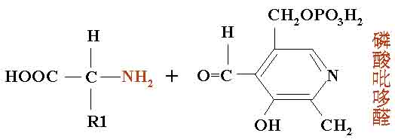
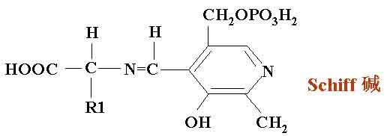
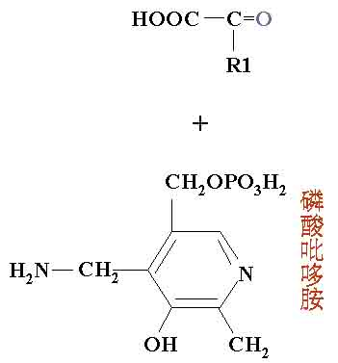
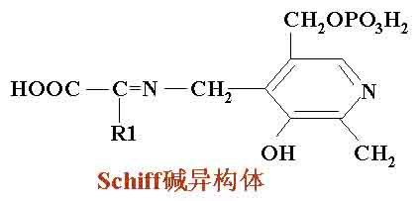

Slide 44
转氨基作用的生理意义
转氨基作用不仅是体内多数氨基酸脱氨基的重要方式，也是机体合成非必需氨基酸的重要途径。
通过此种方式并未产生游离的氨。

Slide 45
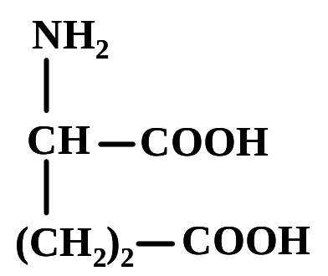
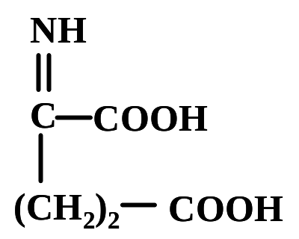
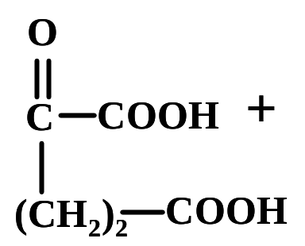
（二）L-谷氨酸通过L-谷氨酸脱氢酶催化脱去氨基
NAD(P)H+H⁺
H₂O
NH₃
NAD(P)⁺
L-谷氨酸
α-酮戊二酸
存在于肝、脑、肾中
辅酶为 NAD⁺ 或NADP⁺
GTP、ATP为其抑制剂
GDP、ADP为其激活剂
催化酶：
L-谷氨酸脱氢酶

Slide 46
联合脱氨基作用
定义
两种脱氨基方式的联合作用，使氨基酸脱下α-氨基生成α-酮酸的过程。

Slide 47
转氨基偶联氧化脱氨基作用
转氨基作用与谷氨酸脱氢作用的结合被称作转氨脱氨作用（transdeamination）
α-酮戊二酸
NH₃+NADH+H⁺
氨基酸
转氨酶
L-谷氨酸脱氢酶
α-酮酸
谷氨酸
H₂O+NAD⁺
此种方式既是氨基酸脱氨基的主要方式，也是体内合成非必需氨基酸的主要方式。
主要在肝、肾和脑组织进行。

Slide 48
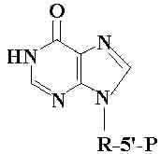
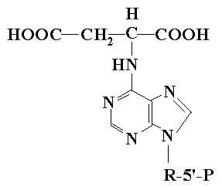
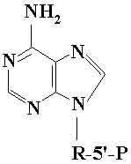
（三）氨基酸通过嘌呤核苷酸循环脱去氨基
腺苷酸代琥
珀酸合成酶
氨基酸
α-酮戊
二酸
NH₃
天冬氨酸
腺苷酸
脱氨酶
次黄嘌呤
核苷酸
(IMP)
H₂O
转氨酶 1
转氨酶
2
腺苷酸
代琥珀酸
腺嘌呤
核苷酸
(AMP)
谷氨酸
草酰乙酸
α-酮酸
延胡索酸
苹果酸

Slide 49
（四）氨基酸通过氨基酸氧化酶脱去氨基
α-氨基酸
O₂+FMNH₂
L-氨基酸氧化酶
α-酮酸
NH⁺₄+H₂O₂

Slide 50
四、氨基酸碳链骨架可进行转换或分解
氨基酸脱氨基后生成的α-酮酸(α-keto acid）主要有三条代谢去路。
（一）α-酮酸可彻底氧化分解并提供能量
（二）α-酮酸经氨基化生成营养非必需氨基酸
（三）α-酮酸可转变成糖及脂类化合物

Slide 51
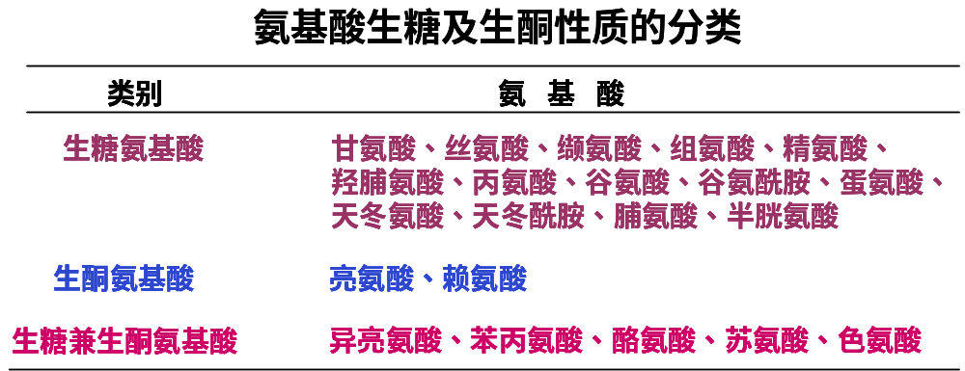
2L: Leu, Lys
2e: Ile, Phe
3T: Tyr, Thr, Trp

Slide 52
氨基酸分解代谢的中间产物主要有3类：
丙酮酸
可进入线粒体氧化产生乙酰CoA，进入三羧酸循环而彻底氧化
酮体
可直接分解产生乙酰CoA或乙酰乙酰CoA
三羧酸循环的中间产物
通过三羧酸循环中的反应转变成苹果酸，运输到线粒体外，在胞质内依次转变成草酰乙酸、磷酸烯醇式丙酮酸、丙酮酸，然后进入线粒体彻底氧化

Slide 53
葡萄糖或糖原
甘油三酯
糖
脂肪
氨基酸、糖及脂肪代谢的联系
磷酸丙糖
α-磷酸甘油
脂肪酸
PEP
丙氨酸
半胱氨酸
丝氨酸
苏氨酸
色氨酸
丙酮酸
异亮氨酸
亮氨酸
色氨酸
乙酰CoA
乙酰乙酰CoA
酮体
亮氨酸 赖氨酸
酪氨酸 色氨酸
苯丙氨酸 苏氨酸
草酰乙酸
柠檬酸
天冬氨酸
天冬酰胺
T A C
CO₂
延胡索酸
α-酮戊二酸
谷氨酸
苯丙氨酸
酪氨酸
琥珀酰CoA
CO₂
精氨酸 谷氨酰胺
组氨酸 缬氨酸
异亮氨酸 蛋氨酸
丝氨酸 苏氨酸 缬氨酸

Slide 54
一般在下列3种代谢状况下，氨基酸才氧化降解：
①细胞的蛋白质进行正常的合成和降解时，蛋白质合成并不需要蛋白质降解释放出的某些氨基酸，这些氨基酸会进行氧化分解。
②食品富含蛋白质，消化产生的氨基酸超过了蛋白质合成的需要，由于氨基酸不能在体内储存，过量的氨基酸在体内被氧化降解。
③机体处于饥饿状态或未控制的糖尿病状态时，机体不能利用或不能合适地利用糖作为能源，细胞的蛋白质被用做重要的能源。

Slide 55
第四节
氨的代谢
Metabolism of Ammonia

Slide 56
血氨（blood ammonia)
体内代谢产生的氨及消化道吸收的氨进入血液，形成血氨。
血氨水平
正常生理情况下，血氨水平在47～65 μmol/L。

Slide 57
一、血氨有三个重要来源
（一）氨基酸脱氨基作用和胺类分解均可产生氨
胺氧化酶
RCH₂NH₂
RCHO + NH₃
氨基酸脱氨基作用产生的氨是体内氨的主要来源。

Slide 58
（二）肠道细菌腐败作用产生氨
蛋白质和氨基酸在肠道细菌作用下产生的氨
尿素经肠道细菌尿素酶水解产生的氨
（三）肾小管上皮细胞分泌的氨主要来自谷氨酰胺
谷氨酰胺酶
谷氨酰胺
谷氨酸 + NH₃
H₂O

Slide 59
二、氨在血液中以丙氨酸及谷氨酰胺的形式转运
（一）氨通过丙氨酸-葡萄糖循环从骨骼肌运往肝
生理意义
肌肉中氨以无毒的丙氨酸形式运输到肝。
肝为肌肉提供葡萄糖。

Slide 60


肌肉
血液
肝
肌肉
蛋白质
葡
萄
糖
葡萄糖
葡萄糖
尿素
糖异生
尿素循环
氨基酸
糖酵解途径
NH₃
NH₃
丙酮酸
谷氨酸
谷氨酸
丙酮酸
丙氨酸
α-酮戊二酸
丙氨酸
丙
氨
酸
α-酮戊
二酸
丙氨酸-葡萄糖循环

Slide 61
（二）氨通过谷氨酰胺从脑和骨骼肌等组织运往肝或肾
反应过程
ATP
谷氨酰胺合成酶
ADP+Pi
谷氨酸 + NH₃
谷氨酰胺
+ H2O
谷氨酰胺酶
生理意义
谷氨酰胺是氨的解毒产物，也是氨的储存及运输形式。

Slide 62
天冬酰胺酶（asparaginase）治疗白血病机理：减少血中天冬酰胺
CONH₂
COOH
(CH₂)₂
CH₂
CHNH₂
CHNH₂
NH₃
COOH
COOH
Gln
Asp
天冬酰胺酶
白血病细胞不能
COOH
CONH₂
(CH₂)₂
CH₂
H₂O
CHNH₂
CHNH₂
COOH
COOH
Glu
Asn
Protein

Slide 63
三、氨在肝合成尿素是氨的主要去路
体内氨的去路有：
在肝内合成尿素，这是最主要的去路
合成非必需氨基酸及其它含氮化合物
合成谷氨酰胺
谷氨酰胺合成酶
谷氨酸 + NH₃
谷氨酰胺
ATP
ADP+Pi
肾小管泌氨
分泌的NH₃在酸性条件下生成NH₄⁺，随尿排出。

Slide 64
（一）Krebs提出尿素是通过鸟氨酸循环合成的学说
尿素生成的过程由Hans Krebs 和Kurt Henseleit 提出，称为鸟氨酸循环(orinithine cycle)，又称尿素循环(urea cycle)或Krebs- Henseleit循环。
* 组织切片技术
* 同位素示踪技术

Slide 65
（二）肝中鸟氨酸循环详细步骤
1. NH_{3、}CO₂和ATP缩合生成氨基甲酰磷酸
（carbamoyl phosphate）
反应在线粒体中进行
CO₂ + NH₃ + H₂O + 2ATP
氨基甲酰磷酸合成酶Ⅰ(CPS-I)
（N-乙酰谷氨酸，Mg²⁺）
O
H₂N
C
O ~ PO₃²⁻
+ 2ADP + Pi
氨基甲酰磷酸

Slide 66
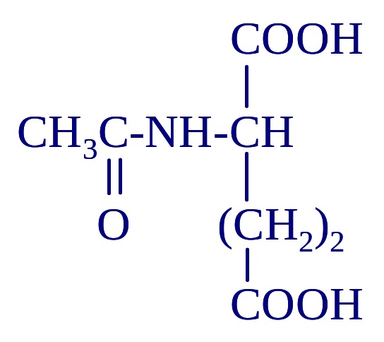
反应由氨基甲酰磷酸合成酶Ⅰ(carbamoyl phosphate synthetaseⅠ, CPS-Ⅰ)催化
N-乙酰谷氨酸为其激活剂，反应消耗2分子ATP
N-乙酰谷氨酸(AGA)

Slide 67
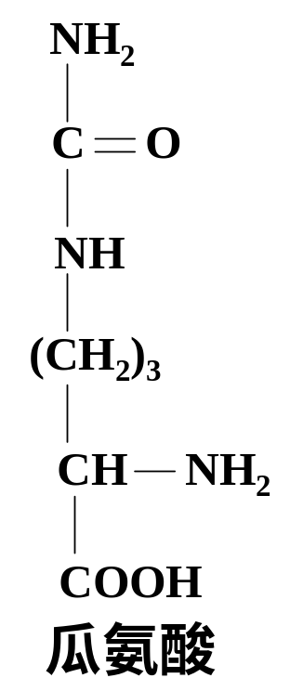
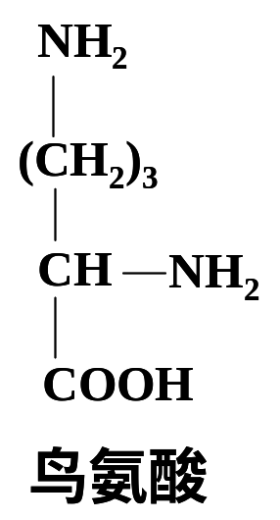
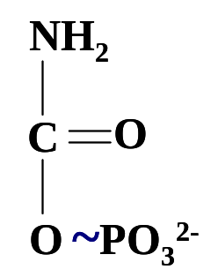
2.氨基甲酰磷酸与鸟氨酸反应生成瓜氨酸
鸟氨酸氨基甲酰转移酶
OCT
+
H₃PO₄
氨基甲酰磷酸

Slide 68
反应由鸟氨酸氨基甲酰转移酶(ornithine carbamoyl transferase, OCT)催化，OCT常与CPS-Ⅰ构成复合体。
反应在线粒体中进行，瓜氨酸生成后进入胞液。

Slide 69
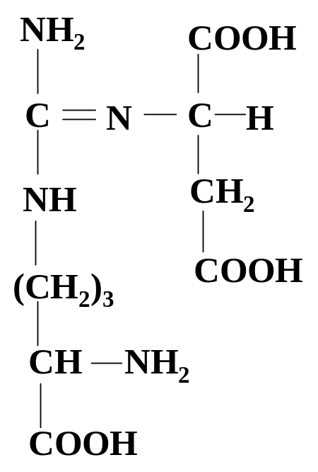
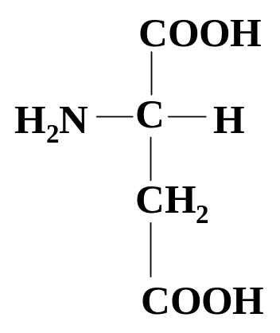
3.瓜氨酸与天冬氨酸反应生成精氨酸代琥珀酸
反应在胞液中进行
NH
2
C
O
NH
+
精氨酸代琥珀酸合成酶
(CH
)
2
3
Mg²⁺
CH
NH
ATP
H₂O
AMP+PPi
2
COOH
瓜
氨
酸
天冬氨酸
精氨酸代琥珀酸

Slide 70
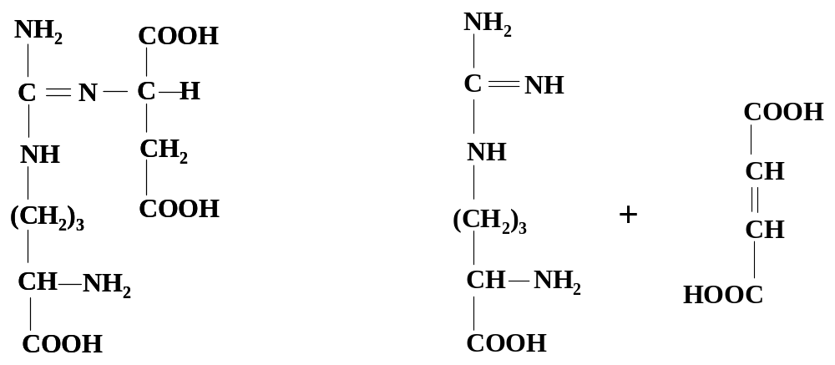
4.精氨酸代琥珀酸裂解生成精氨酸和延胡索酸
反应在胞液中进行
精氨酸代琥珀酸裂解酶
精氨酸代琥珀酸
精氨酸
延胡索酸

Slide 71
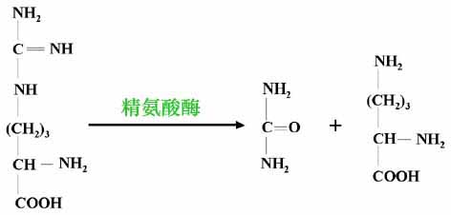
5.精氨酸水解释放尿素并再生成鸟氨酸
反应在胞液中进行
H2O
精氨酸
尿素
鸟氨酸

Slide 72
CO₂ + NH₃ + H₂O
鸟氨酸循环
2ATP
N-乙酰谷氨酸
2ADP+Pi
线粒体
氨基甲酰磷酸
Pi
鸟氨酸
瓜氨酸
瓜氨酸
ATP
氨基酸
α-酮戊
二酸
AMP + PPi
天冬氨酸
鸟氨酸
精氨酸代
琥珀酸
草酰乙酸
谷氨酸
尿素
α-酮酸
精氨酸
延胡索酸
胞 液
苹果酸

Slide 73
反应小结：
原料：2 分子氨，一个来自于游离氨，另一个来自天冬氨酸
过程：通过鸟氨酸循环，先在线粒体中进行，再在胞液中进行
耗能：3 个ATP，4 个高能磷酸键
2NH₃ + CO₂ + 3ATP + 3H₂O H₂N–CO–NH₂ + 2ADP + AMP + 4Pi

Slide 74
（三）尿素合成受膳食蛋白质和两种关键酶活性的调节
1.高蛋白质膳食促进尿素合成
2.AGA激活 CPS-Ⅰ启动尿素合成
3.精氨酸代琥珀酸合成酶活性促进尿素合成

Slide 75
正常成人肝尿素合成酶的相对活性
相对活性
酶
相对活性
酶
4.5
氨基甲酰磷酸合成酶
4.5
氨基甲酰磷酸合成酶
163.0
鸟氨酸氨基甲酰转移酶
163.0
鸟氨酸氨基甲酰转移酶
精氨酸代琥珀酸合成酶
精氨酸代琥珀酸合成酶
1.0
1.0
精氨酸代琥珀酸裂解酶
精氨酸代琥珀酸裂解酶
3.3
3.3
精氨酸酶
精氨酸酶
149.0
149.0

Slide 76
（四）尿素合成障碍可引起高血氨症与氨中毒
血氨浓度升高称高血氨症(hyperammonemia)
常见于肝功能严重损伤或尿素合成相关酶的遗传缺陷。
高血氨症时可引起脑功能障碍，称氨中毒(ammonia poisoning)。

Slide 77
氨中毒的可能机制
① 高血氨可减少脑内α-酮戊二酸，导致能量代谢障碍。
NH₃
NH₃
α-酮戊二酸
谷氨酸
谷氨酰胺
脑内α-酮戊二酸↓
脑供能不足
TAC ↓

Slide 78
② 脑星状细胞内谷氨酰胺增多，可导致水份渗入细胞，引起脑水肿。
③ 谷氨酸以及由谷氨酸产生的γ-氨基丁酸都是主要的信号分子。过多谷氨酸用于合成谷氨酰胺，可导致脑内谷氨酸和γ-氨基丁酸减少，影响脑的功能。

Slide 79
第五节
个别氨基酸的代谢
Metabolism of Individual Amino Acids

Slide 80
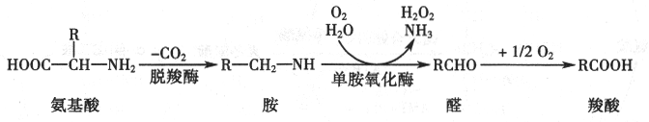
一、氨基酸的脱羧基作用产生特殊的胺类化合物
脱羧基作用(decarboxylation)
磷酸吡哆醛

Slide 81
（一）谷氨酸经谷氨酸脱羧酶催化生成γ-氨基丁酸(γ-aminobutyric acid, GABA)
COOH
(CH2)2
CHNH2
COOH
COOH
(CH2)2
CH2NH2
L- 谷氨酸脱羧酶
CO₂
L-谷氨酸
GABA
GABA是抑制性神经递质，对中枢神经有抑制作用。

Slide 82
（二）组氨酸经组氨酸脱羧酶催化生成组胺 (histamine)
组氨酸脱羧酶
CH₂CHCOOH
NH₂
CH₂CH₂NH₂
HN N
CO₂
HN N
L-组氨酸
组胺
组胺是强烈的血管舒张剂，可增加毛细血管的通透性，还可刺激胃蛋白酶原及胃酸的分泌。

Slide 83
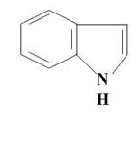
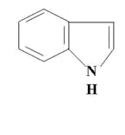
（三）色氨酸经5-羟色胺酸生成5-羟色胺 (5-hydroxytryptamine, 5-HT)
CH₂CHCOOH
NH₂
HO
CH₂CHCOOH
NH₂
HO
CH₂CH₂NH₂
5-羟色氨酸脱羧酶
色氨酸羟化酶
CO₂
色氨酸
5-羟色氨酸
5-HT
5-HT在脑内作为神经递质起，抑制作用；在外周组织有收缩血管的作用。

Slide 84
（四）某些氨基酸的脱羧基作用可产生多胺类(polyamines)物质
鸟氨酸脱羧酶
H₂N-(CH₂)₄-COOHNH₂
鸟氨酸
H₂N-(CH₂)₄-NH₂ 腐胺
CO₂
丙胺转移酶
SAM脱羧酶
腺苷-S-(CH₂)₃-NH₂脱羧基SAM
腺苷-S-(CH₂)₃-NH₂ COOH
(SAM )
CO₂
5'-甲基-硫-腺苷
H₂N- (CH₂)₃-NH- (CH₂)₄-NH- (CH₂)₃-NH₂
精胺 (spermine)
H₂N-(CH₂)₄-NH-(CH₂)₃-NH₂
精脒 (spermidine)
丙胺转移酶
多胺是调节细胞生长的重要物质。

Slide 85
二、某些氨基酸在分解代谢中产生一碳单位
（一）四氢叶酸作为一碳单位的运载体参与一碳单位代谢
一碳单位的定义
某些氨基酸在分解代谢过程中产生的含有一个碳原子的基团，称为一碳单位(one carbon unit)。

Slide 86
一碳单位的种类
甲基 (methyl) -CH₃
甲烯基 (methylene) -CH₂-
甲炔基 (methenyl) -CH=
甲酰基 (formyl) -CHO
亚胺甲基 (formimino) -CH=NH

Slide 87
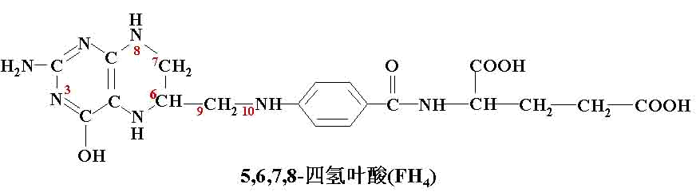
四氢叶酸的结构
5
FH₄的生成
FH₂还原酶
FH₂还原酶
F
FH₂
FH₄
NADPH+H⁺
NADP⁺
NADPH+H⁺
NADP⁺

Slide 88
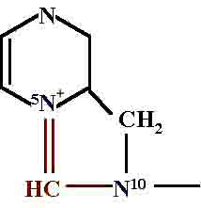
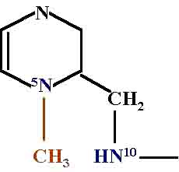
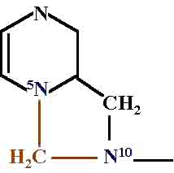
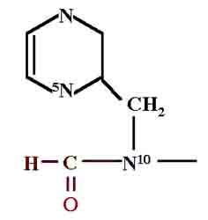
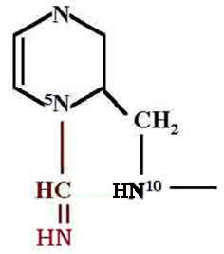
FH₄携带一碳单位的形式
（一碳单位通常是结合在FH₄分子的N⁵、N¹⁰位上）
N⁵—CH₃—FH₄
N⁵,N¹⁰—CH₂—FH₄
N⁵,N¹⁰=CH—FH₄
N¹⁰—CHO—FH₄
N⁵—CH=NH—FH₄

Slide 89
（二）由氨基酸产生的一碳单位可相互转变
一碳单位主要来源于丝氨酸、甘氨酸、组氨酸及色胺酸的分解代谢
丝氨酸
N⁵, N¹⁰—CH₂—FH₄
甘氨酸
N⁵, N¹⁰—CH₂—FH₄
组氨酸
N⁵—CH=NH—FH₄
色氨酸
N¹⁰—CHO—FH₄

Slide 90
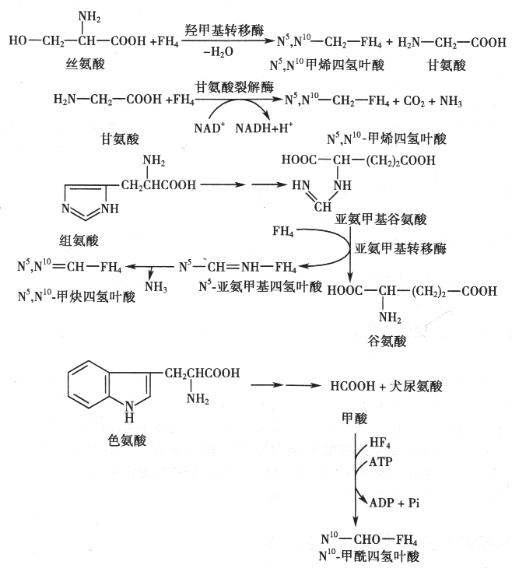

Slide 91
一碳单位的互相转变
N¹⁰—CHO—FH₄
H⁺
H₂O
NH₃
N⁵, N¹⁰=CH—FH₄
N⁵—CH=NH—FH₄
NADPH+H⁺
NADP⁺
N⁵, N¹⁰—CH₂—FH₄
NADH+H⁺
NAD⁺
N⁵—CH₃—FH₄

Slide 92
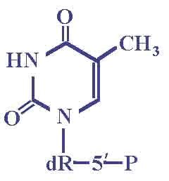
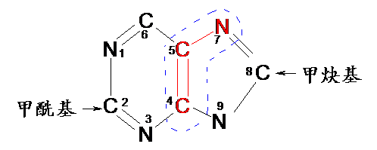
（三）一碳单位的主要功能是参与嘌呤、嘧啶的合成
N₁₀-CHO-FH₄与N₅,N₁₀=CH-FH₄分别为嘌呤合成提供C₂与C₈，N₅,N₁₀-CH₂-FH₄为胸腺嘧啶核苷酸合成提供甲基。
把氨基酸代谢和核酸代谢联系起来。
甲烯基

Slide 93
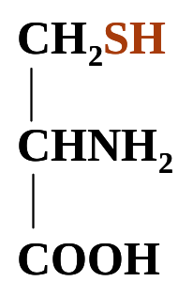
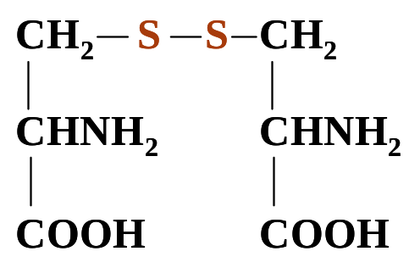
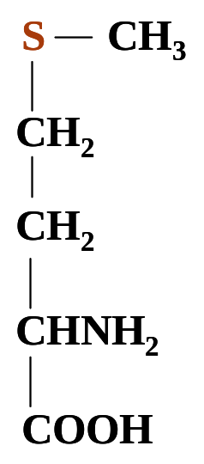
三、含硫氨基酸的代谢是相互联系的
含硫氨基酸
半胱氨酸
胱氨酸
甲硫氨酸

Slide 94
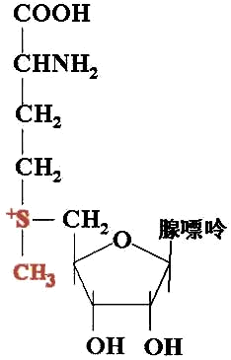


（一）甲硫氨酸参与甲基转移
1.甲硫氨酸转甲基作用与甲硫氨酸循环有关
腺苷转移酶
+
PPi+Pi
甲硫氨酸
ATP
S—腺苷甲硫氨酸(SAM)

Slide 95


SAM为体内甲基的直接供体
RH
R—CH₃
腺苷
甲基转移酶
SAM
S-腺苷同型半胱氨酸
同型半胱氨酸

Slide 96
S-腺苷甲硫氨酸在甲基转移酶（methyl transferase）催化下，将甲基转移至其他物质使其甲基化。
修饰DNA的结构而控制基因表达
修饰非营养物质而使之失活
合成反应中通过加甲基而生成胆碱、肌酸、肉碱以及肾上腺素等生物活性物质。

Slide 97
甲硫氨酸循环(methionine cycle)
甲硫氨酸
ATP
FH₄
(VitB₁₂)
PPi+Pi
N⁵—CH₃—FH₄
N⁵—CH₃—FH₄
转甲基酶
同型半胱氨酸
S-腺苷甲硫氨酸
腺苷
RH
H₂O
R
-CH₃
S-腺苷同型
半胱氨酸

Slide 98
甲硫氨酸循环生理意义：
1. 为体内广泛存在的甲基化反应提供甲基
2. 促进FH₄再生
维生素B12不足：巨幼红细胞性贫血
高同型半胱氨酸血症：动脉粥样硬化和冠心病

Slide 99
同型半胱氨酸与疾病
浓度升高的原因 致病机制 所致疾病
遗传性疾病 损伤血管内皮细胞 心脏病发作
B族维生素缺乏 促进血小板的激活 中风
(叶酸、B₆及B₁₂） 增强凝血功能 静脉栓塞
雌激素缺乏 促进血管平滑肌增殖 反复流产
过度摄入无过滤咖啡 刺激LDL氧化 新生儿缺陷、
神经管缺陷
吸烟 细胞毒作用 老年性痴呆

Slide 100
2.甲硫氨酸为肌酸合成提供甲基
肌酸(creatine)和磷酸肌酸(creatine phosphate)是能量储存、利用的重要化合物。
肝是合成肌酸的主要器官。
肌酸以甘氨酸为骨架，由精氨酸提供脒基，SAM提供甲基而合成。
肌酸在肌酸激酶的作用下，转变为磷酸肌酸。
肌酸和磷酸肌酸代谢的终产物为肌酸酐(creatinine)。

Slide 101





H₂O

Slide 102
肌酸激酶（（creatine kinase, CK）
两种亚基：M亚基（肌型）与B亚基（脑型）
3种同工酶：MM、MB和BB。MM主要在骨骼肌，MB主要在心肌，而BB主要在脑。
心肌梗死时，血中MB-CK增高，可作为辅助诊断的指标之一。
肌酐（creatinine)
肌酐随尿排出，正常人每日尿中肌酐的排出量恒定。当肾功能障碍时，肌酐排出受阻，血中浓度升高。血中肌酐的测定有助于肾功能不全的诊断。

Slide 103
（二）半胱氨酸代谢可产生多种重要的生理活性物质
1.半胱氨酸与胱氨酸可以互变
CH₂SH
CH₂
S
S
CH₂
-2H
2
CHNH₂
CHNH₂
CHNH₂
+2H
COOH
COOH
COOH
二硫键对于维持蛋白质空间构象的稳定性具有重要作用。

Slide 104

2.半胱氨酸可转变成牛磺酸
CH₂SH
CH₂-S-S-CH₂
-2H
CHNH₂
CHNH₂
CHNH₂
2
+2H
COOH
COOH
COOH
半胱氨酸
胱氨酸
牛磺酸是结合胆汁酸的组成成分之一。

Slide 105

3.半胱氨酸可生成活性硫酸根
SO₄²⁻
+ ATP
AMP - SO₃⁻
(腺苷-5´-磷酸硫酸)
3-PO₃H₂-AMP-SO₃⁻
（3´-磷酸腺苷-5´-磷酸硫酸，PAPS）
PAPS为活性硫酸根，是体内硫酸基的供体。

Slide 106

四、芳香族氨基酸代谢可产生神经递质
芳香族氨基酸
苯丙氨酸
酪氨酸
色氨酸

Slide 107


（一）苯丙氨酸和酪氨酸代谢有联系又有区别
1.苯丙氨酸羟化生成酪氨酸
苯丙氨酸羟化酶
四氢生物蝶呤
二氢生物蝶呤
+ H₂O
+ O₂
NADP+
NADPH+H+
苯丙氨酸
酪氨酸
此反应为苯丙氨酸的主要代谢途径。

Slide 108
苯酮酸尿症(phenyl keronuria, PKU)
体内苯丙氨酸羟化酶缺陷，苯丙氨酸不能正常转变为酪氨酸，苯丙氨酸经转氨基作用生成苯丙酮酸、苯乙酸等，并从尿中排出的一种遗传代谢病。

Slide 109



2.酪氨酸转变为儿茶酚胺和黑色素或彻底氧化分解
黑色素(melanin) 的生成
多巴醌
吲哚醌
聚合
黑色素

Slide 110




儿茶酚胺(catecholamine) 的生成
S-腺苷同型半胱氨酸

Slide 111
帕金森病(Parkinson disease)患者多巴胺生成减少。
人体缺乏酪氨酸酶，黑色素合成障碍，皮肤、毛发等发白，称为白化病(albinism)。

Slide 112

酪氨酸的分解代谢
体内代谢尿黑酸的酶先天缺陷时，尿黑酸分解受阻，可出现尿黑酸尿症。

Slide 113

苯丙氨酸和酪氨酸的代谢过程总结

Slide 114
（二）色氨酸的分解代谢可产生丙酮酸和乙酰乙酰CoA
5-羟色胺
一碳单位
色氨酸
丙酮酸 + 乙酰乙酰CoA
维生素 PP

Slide 115

五、支链氨基酸的分解有相似的代谢过程
支链氨基酸
亮氨酸
异亮氨酸
缬氨酸

Slide 116

支链氨基酸的分解代谢

Slide 117
表9-3 氨基酸的重要含氮衍生物
氨基酸 | 衍生化合物 | 生理功能
Asp、Gln、Gly | 嘌呤碱 | 含氮碱基、核酸成分
Asp | 嘧啶碱 | 含氮碱基、核酸成分
Gly | 卟啉化合物 | 血红素、细胞色素
Gly、Arg、Met | 肌酸、磷酸肌酸 | 能量储存
Trp | 烟酸、5-羟色胺 | 维生素、神经递质
Tyr 、 Phe | 儿茶酚胺 | 神经递质、激素
Tyr 、 Phe | 黑色素 | 皮肤色素
Cys | 牛磺酸 | 结合胆汁酸成分
His | 组胺 | 血管舒张剂
Glu | γ-氨基丁酸 | 神经递质
Orn 、 Met | 精胺、精脒 | 细胞增殖促进剂
Arg | 一氧化氮（NO） | 细胞信号转导分子

Slide 118


NADPH+H⁺ O₂
NADP⁺
NO
NOS
精氨酸
胍氨酸

Slide 119
思考题
1．简述体内氨基酸的来源和主要代谢去路。
2．试列出谷氨酸转变成葡萄糖及氧化成CO₂、H₂O和产生能量的代谢途径。
3．何谓一碳单位？有何生物学意义？哪些氨基酸在代谢过程中可产生一碳单位？
4．列举血氨的来源与去路，并分析谷氨酸和精氨酸治疗肝性脑病（肝昏迷）的生化基础。
5．何谓转氨基作用？体内重要的转氨酶有哪几种？测定血清中这些转氨酶的活性有何意义？

